Slide 1
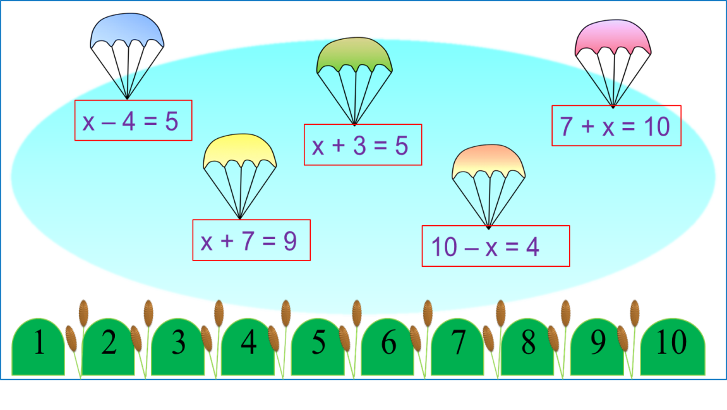
«Моя математика» 1 класс
Урок 70
Тема урока: «Уравнение»
Советы учителю.
Презентация к уроку составлена на основе заданий, расположенных в учебнике. Рекомендую открыть учебник на странице с данным уроком, прочитать задания и просмотреть их в данной презентации в режиме демонстрации.
Внимание!
Некоторые задания можно выполнять интерактивно. Например, продолжить ряд, сравнить или вставить пропущенные числа. Для этого презентацию надо перевести в режим редактирования.

Slide 2
Урок 70. Уравнение
МАТЕМАТИКА
1. Помоги Пете «посадить» парашюты с уравнениями на «кочки» с верным решением. Докажи, что ты прав.
х – 4 = 5
7 + х = 10
х + 3 = 5
10 – х = 4
х + 7 = 9
Внимание!
Данное задание можно выполнить интерактивно. Для этого презентацию надо перевести в режим редактирования. с
1
2
3
4
5
6
7
8
9
10

Slide 3
Урок 70. Уравнение
МАТЕМАТИКА
1. Помоги Пете «посадить» парашюты с уравнениями на «кочки» с верным решением. Докажи, что ты прав.
х – 4 = 5
7 + х = 10
х + 3 = 5
10 – х = 4
х + 7 = 9
ПРОВЕРЬ!
1
2
3
4
5
6
7
8
9
10

Slide 4
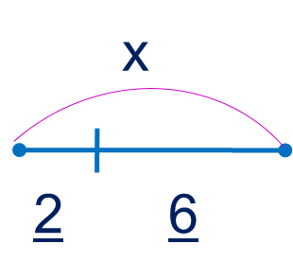
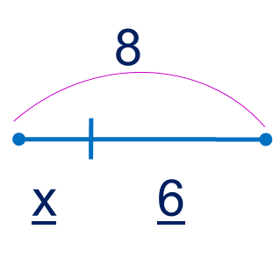
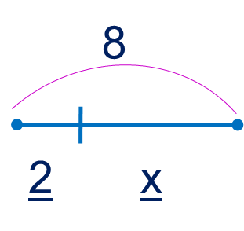
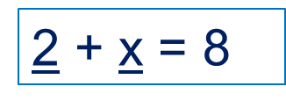
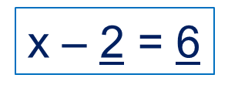
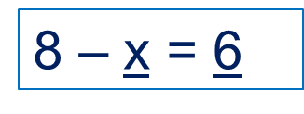
Урок 70. Уравнение
МАТЕМАТИКА
2. Здесь перепутаны уравнения и схемы. Помоги Кате понять, к какой из схем составлено каждое уравнение. Расскажи ей, что известно и что не известно на каждой схеме.
ПОДСКАЗКА!
часть + часть = целое
целое – часть = часть
Внимание!
Данное задание можно выполнить интерактивно. Для этого презентацию надо перевести в режим редактирования.

Slide 5
Урок 70. Уравнение
МАТЕМАТИКА
2. Здесь перепутаны уравнения и схемы. Помоги Кате понять, к какой из схем составлено каждое уравнение. Расскажи ей, что известно и что не известно на каждой схеме.
ПОДСКАЗКА!
часть + часть = целое
целое – часть = часть
! Как найти неизвестное целое? Как найти неизвестную часть?
ПРОВЕРЬ!

Slide 6
Урок 70. Уравнение
МАТЕМАТИКА
3. Прочитайте записи. Расскажите, как Катя, Петя и Вова решали уравнения. Пользуйся словами «целое» и «часть».
ПОДСКАЗКА!
часть + часть = целое
целое – часть = часть
2 + х = 8
х – 4 = 6
9 – х = 3
х = 8 – 2
х = 4 + 6
х = 9 – 3
х = 6
х = 10
х = 6
Ответ: 6.
Ответ: 10.
Ответ: 6.

Slide 7
Урок 70. Уравнение
МАТЕМАТИКА
5. Реши задачи ребят.
К. У Кати 4 тетради. Это на 5 меньше, чем книг.
У Кати 4 тетради.
Это на 5 меньше, чем книг.
4
5
Сколько книг у Кати?
?
шт.
Т.
шт.
К.
4 + 5 = 9 (шт.)
Ответ: 9 книг.
шт.

Slide 8
Урок 70. Уравнение
МАТЕМАТИКА
5. Реши задачи ребят.
К. У Кати 4 тетради. Это на 5 меньше, чем книг.
Это на 3 больше, чем персиков.
У Лены 10 груш.
3
10
?
Сколько персиков у Кати?
фр.
Г.
П.
фр.
10 – 3 = 7 (фр.)
фр.
Ответ: 7 персиков.

Slide 9
МАТЕМАТИКА
Спасибо!

